Slide 1

Concevez une application au service de la santé publique
Oorvasi Sooprayen

Slide 2
SOMMAIRE
01
02
03
PROBLEMATIQUE
OBJECTIFS
IDÉE D’APPLICATION
04
05
06
NETTOYAGE
CONCLUSION
ANALYSE EXPLORATOIRE

Slide 3
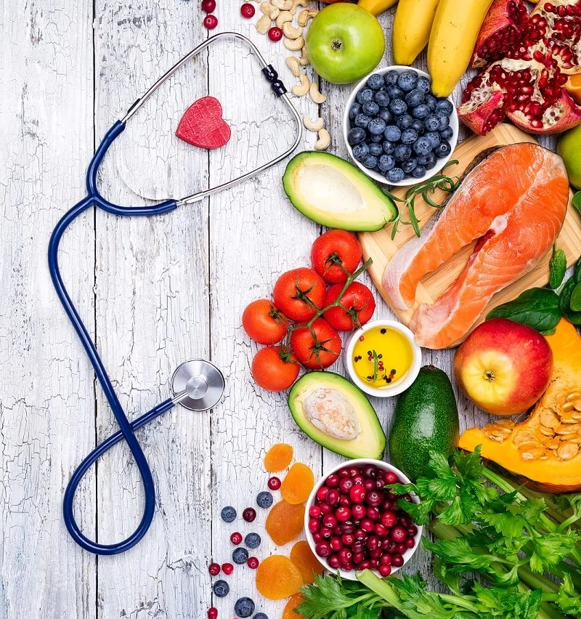

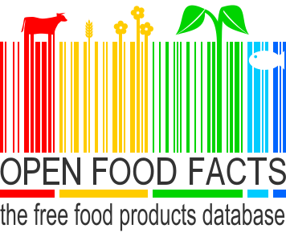
La
Problématique
Proposer une idée innovante d’application en lien avec l'alimentation pour l'agence “Santé publique France”
Jeu de données :
Open Food Fact
Notes:
Open Food Facts est une base de données sur les produits alimentaires faite par tout le monde, pour tout le monde.

Slide 4

Les Objectifs
Traiter le jeu de données
Automatiser les traitements
Produire des visualisations
Analyse univariée
Élaborer une idée d’application
Effectuer des tests statistiques
Analyse multivariée

Slide 5

IDÉE D’APPLICATION
Système EcoloFood
EcoloFood est là pour vous aider à choisir les produits qui sont
bons pour votre santé et celle de la planète

Slide 6
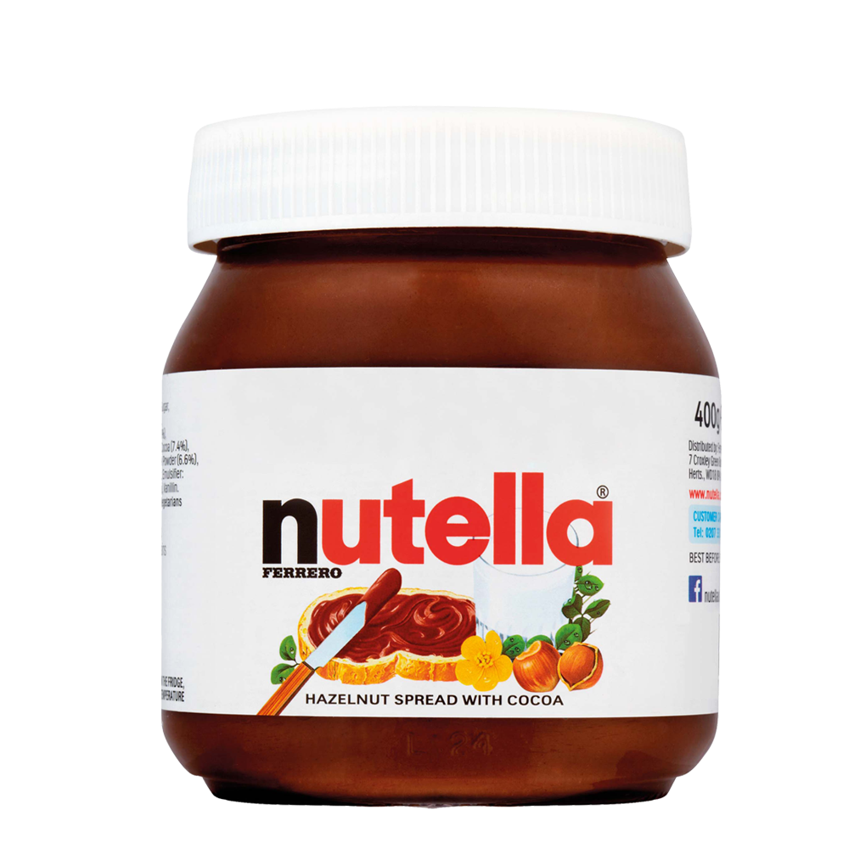





EcoloFood
L’appli qui vous aide à mieux choisir votre repas.
Scanner le
code-barre
Mauvaise qualité nutritionnelle
Impact
environnemental élevé
Nutella- 400g
Aliments ultra-transformés
Scanner le code barre pour obtenir son nutri score, eco score et groupe nova
Notes:
Nutri-Score : Qualité nutritionnelle
Eco-Score :Impact environnemental des produits
Groupe NOVA : Aliments ultra-transformés

Slide 7

Nettoyage de données
Description des données
Qualité du jeu de données
Valeurs manquantes
Doublons
Valeurs redondantes
Valeurs aberrantes
Valeurs pertinentes

Slide 8

Description des données
Open Food Facts contient 1843233 lignes et 186 colonnes
61 Variables catégoriques :
Les informations sur l'aliment (nom, ingrédients, catégories etc..)
125 Variables numériques :
Composition nutritionnelle (protéines, énergies, fibres) pour 100g
Plus de 79 % de valeurs manquantes
1 doublon
5 doublons par rapport au code barre
5 colonnes 100% vides
Notes:
Diminuer les int64 en int32, les float4 en float32 et certains objects en categories.

Slide 9
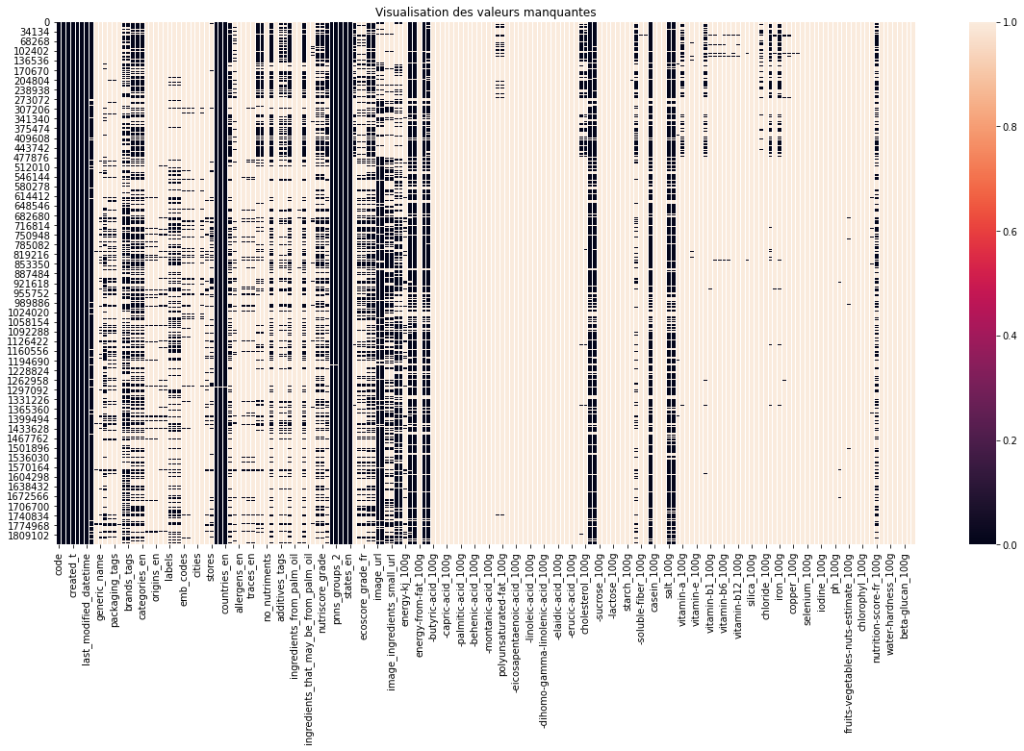
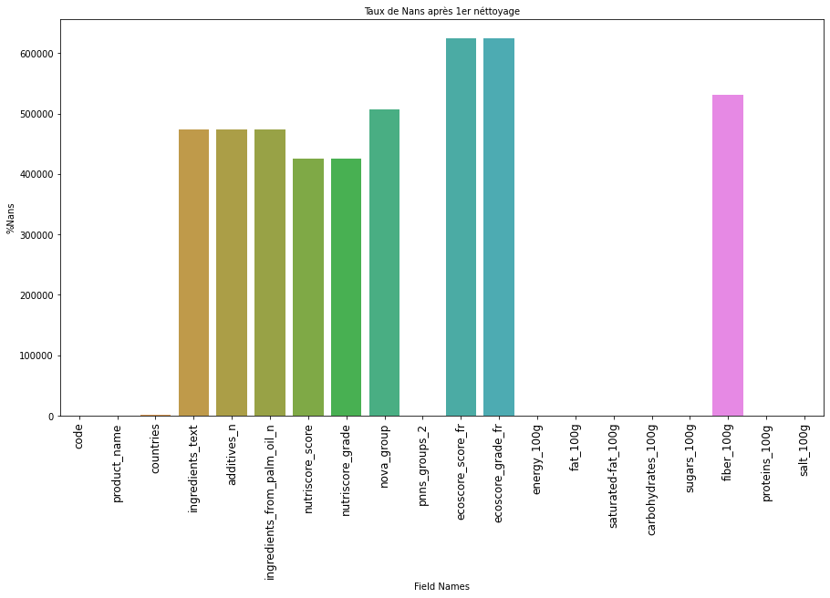
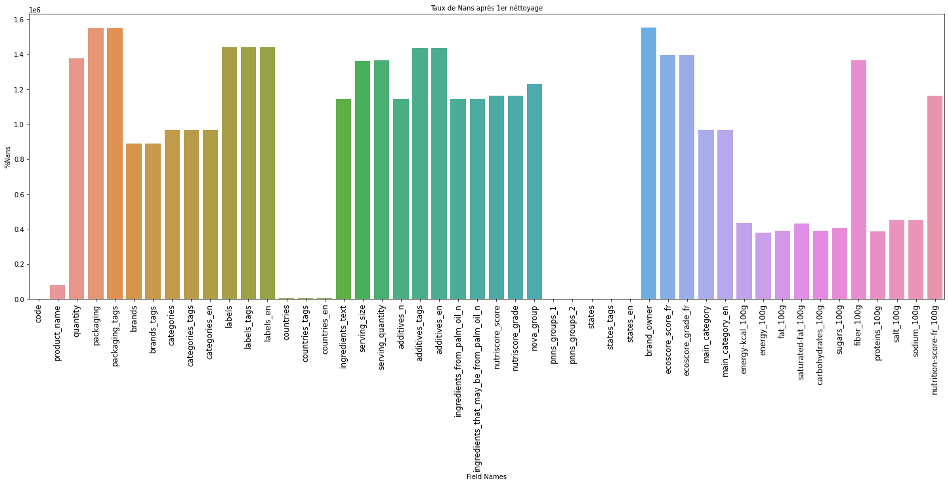
Valeurs manquantes
Notes:
1er : Après avoir enlevé les plus de 85% de nans et les doublons
2eme: Après avoir enlevé les colonnes non pertinentes et produits avec 0 noms et catégories et après avoir remplacer certaines valeurs
Certaines par la médiannes
Certaines nom de produits par la catégories

Slide 10
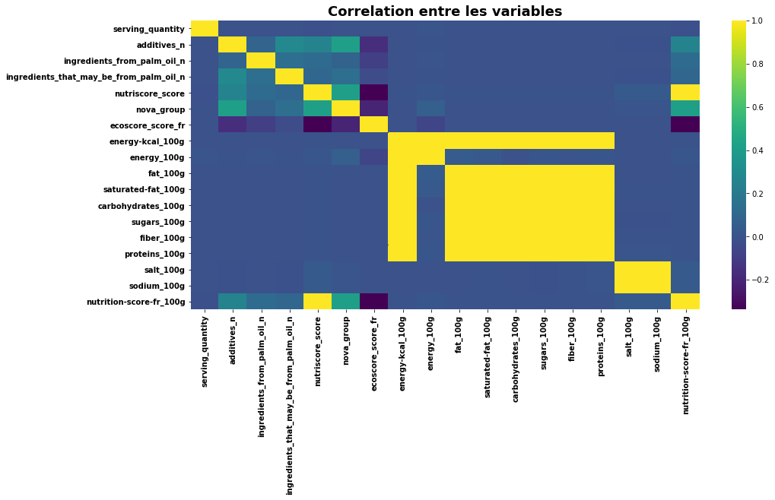
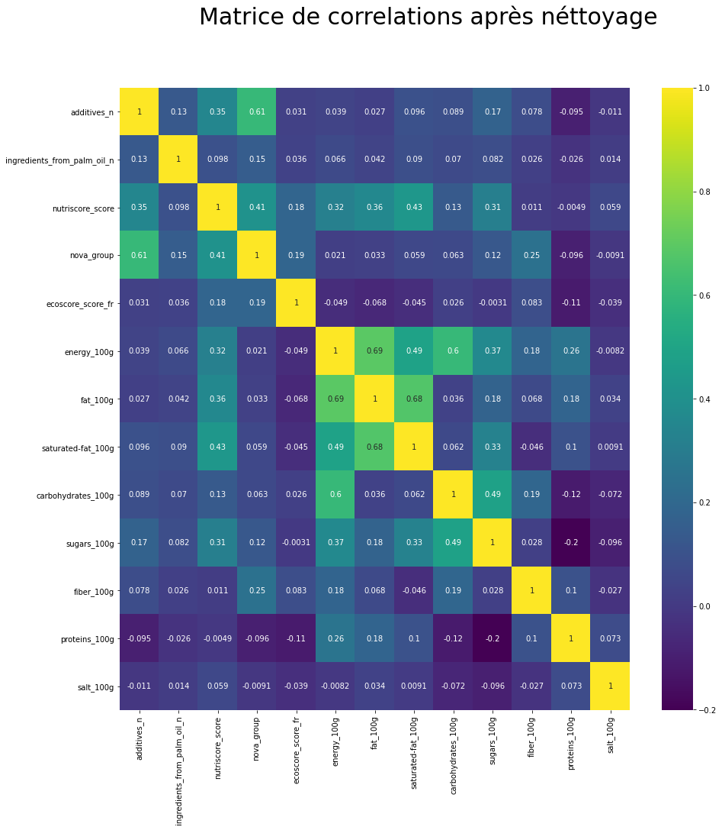
Matrice de corrélations
Avant Nettoyage
Après Nettoyage
Notes:
Avec le heatmap on peut voir l'indice de corrélation entre les variables.
Plusieurs variables sont fortement corrélées, ce qui est juste pour les variables salt et sodium mais incohérent entre les variables fiber et sugar qui peut potentiellement être dû au nombre de valeur nulle contenue dans le jeu de données.

Slide 11
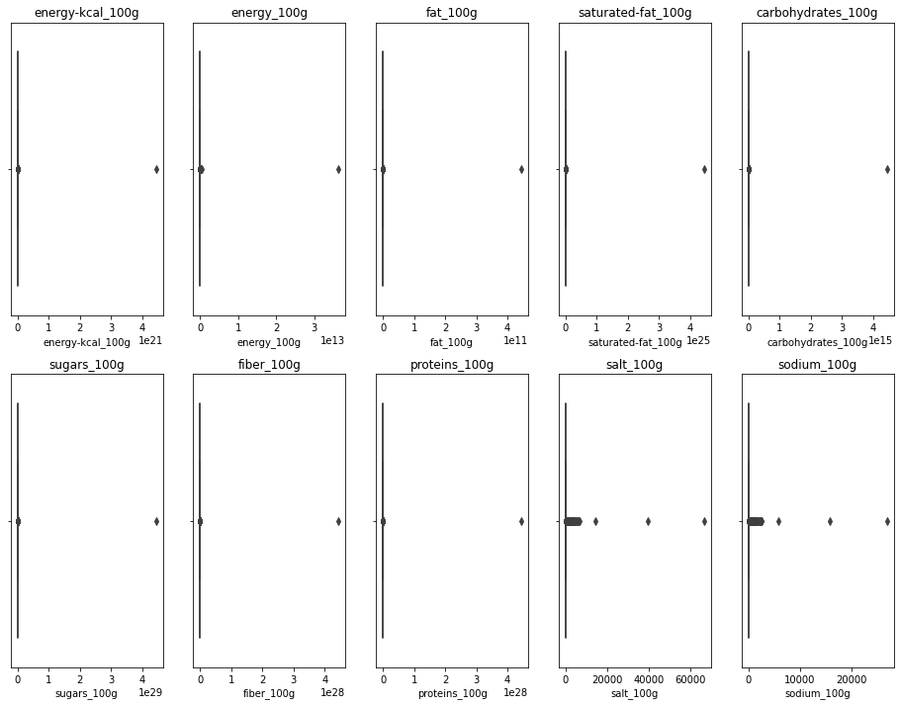
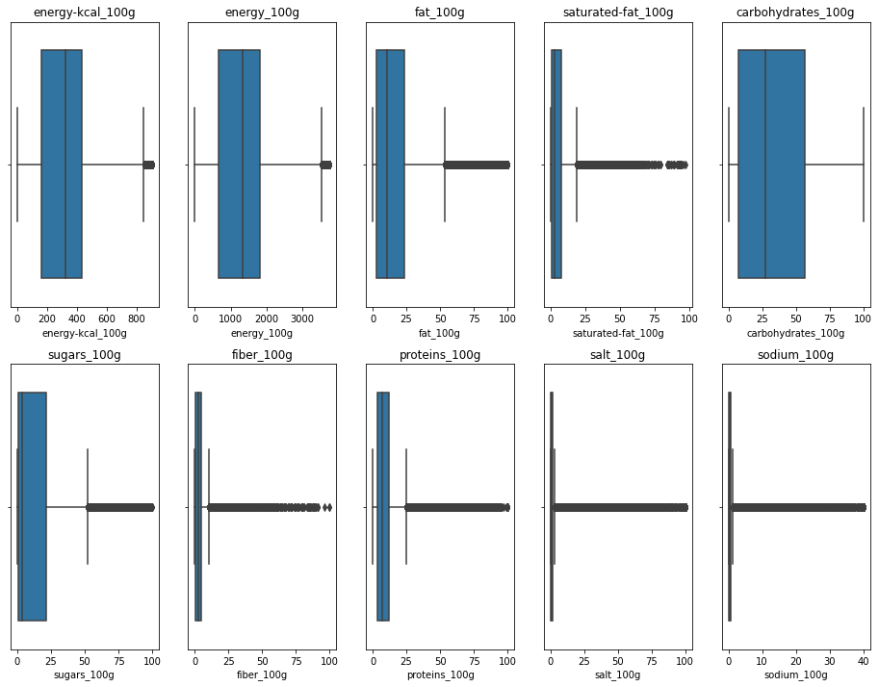
Valeurs aberrantes
Avant Nettoyage
Après Nettoyage
Notes:
Utilisation de boîte à moustaches
On constate par les différentes graphiques qu'il y a beaucoup de valeurs aberrantes et que les valeurs maximum sont très éloignées de la moyenne. Il y a des valeurs supérieures à 100 sur des variables mesurant 100g et des valeurs négatives qui n'a pas de sens.

Slide 12
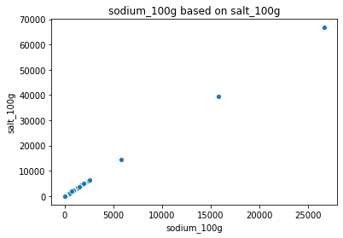
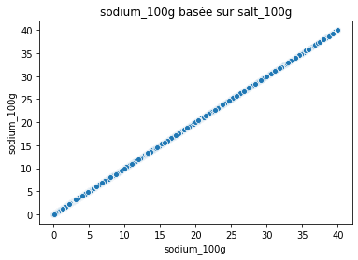
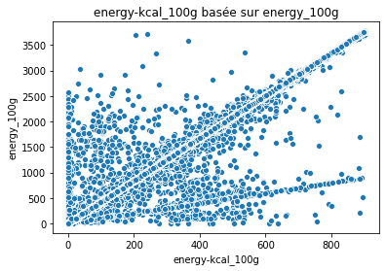
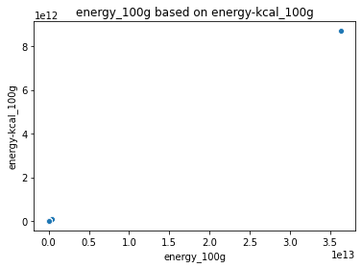
Nuage de points et corrélation
Avant Nettoyage
Après Nettoyage

Slide 13
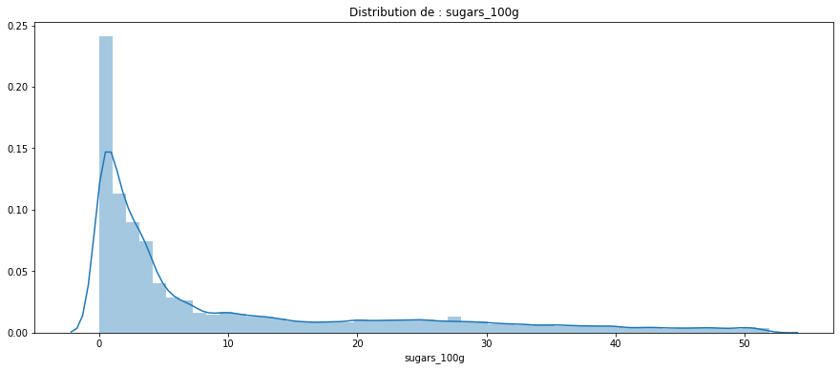
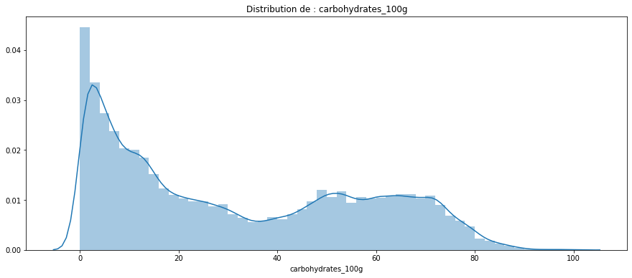
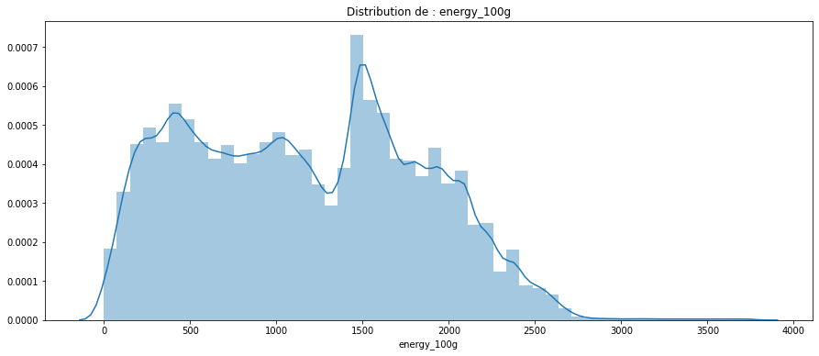
Distribution des données

Slide 14
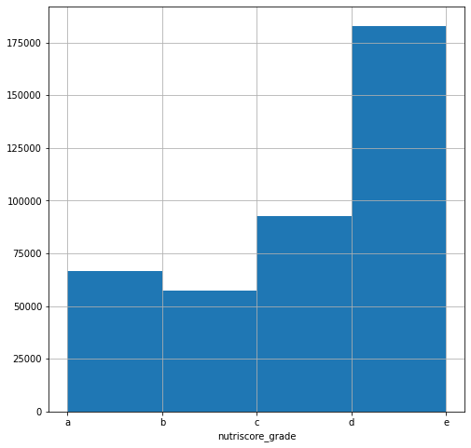
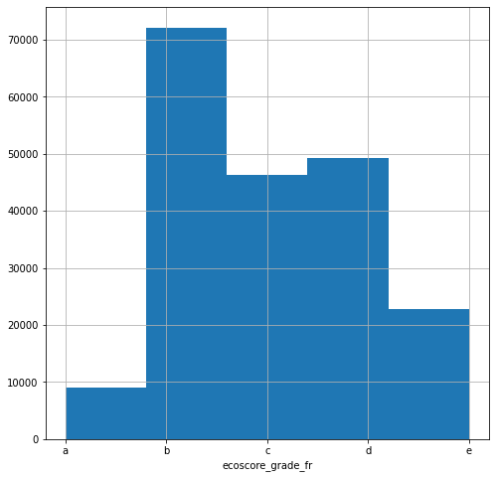
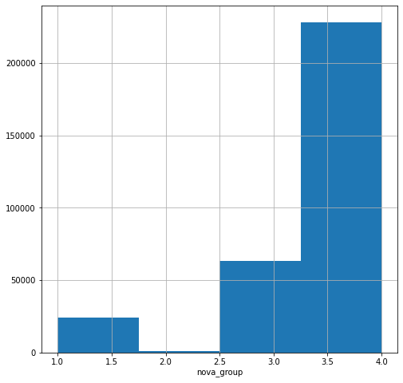

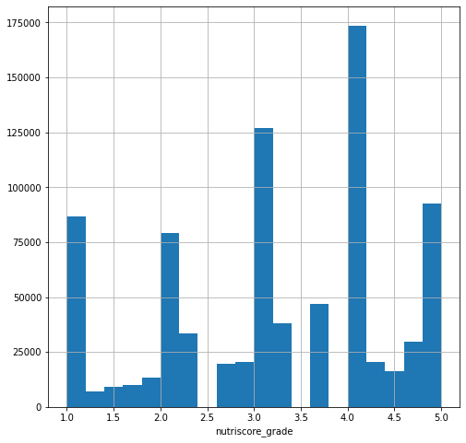
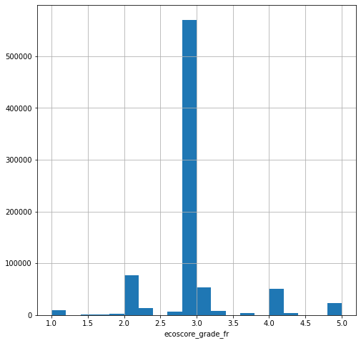
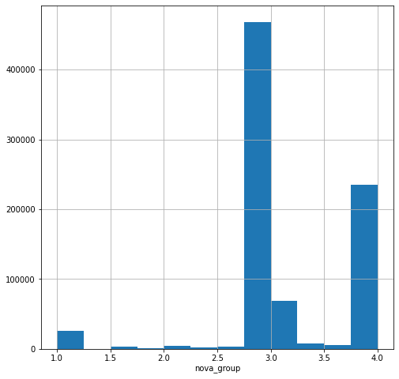
Analyse Univariées
Analyse des variables targets

Slide 15
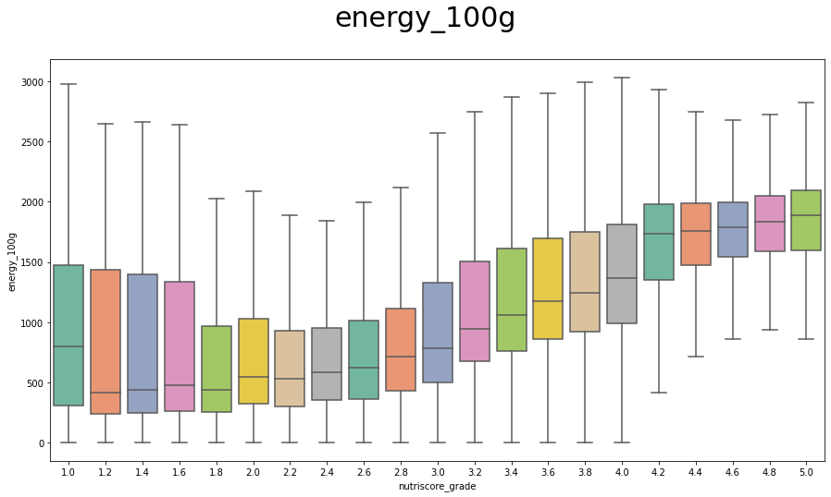
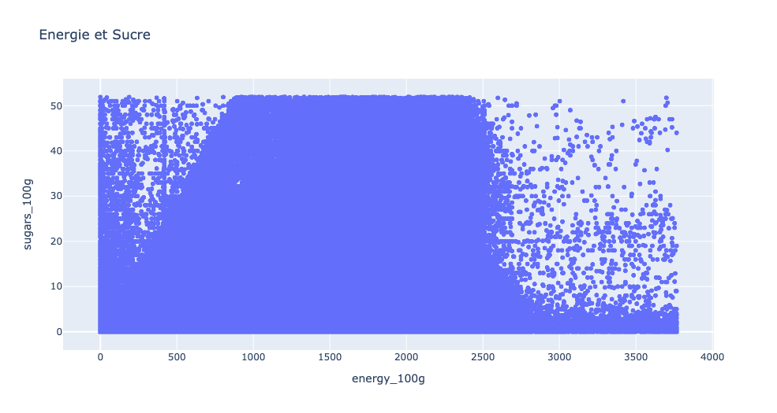

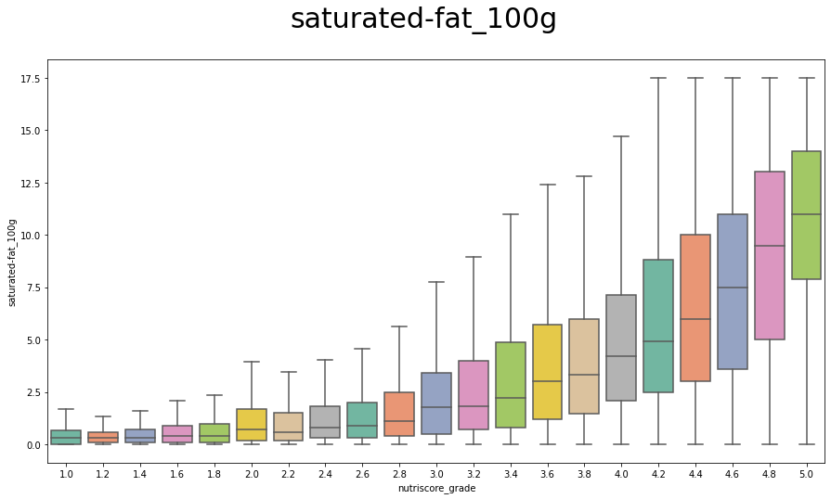
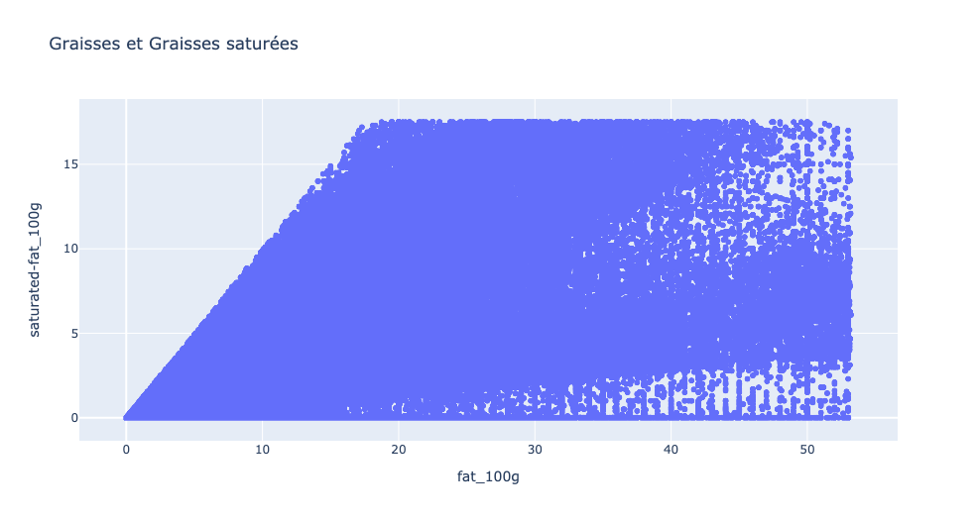
Analyse Bivariées

Slide 16
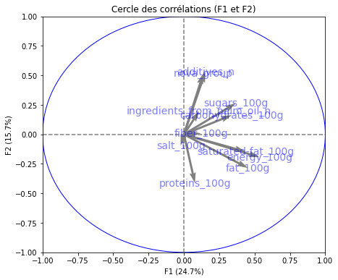
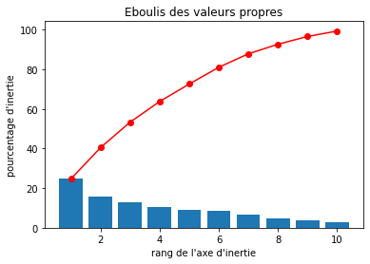

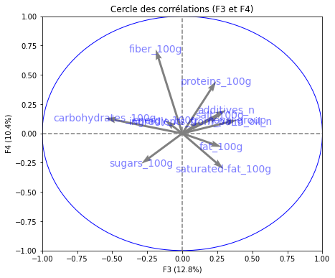
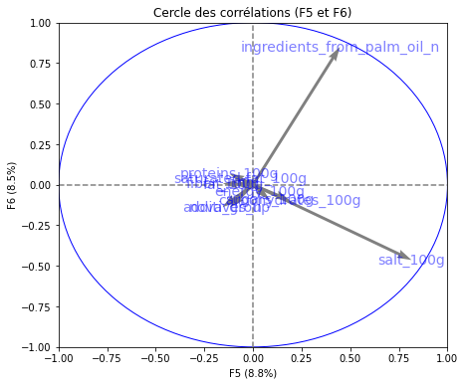
Analyse Multivariées

Slide 17
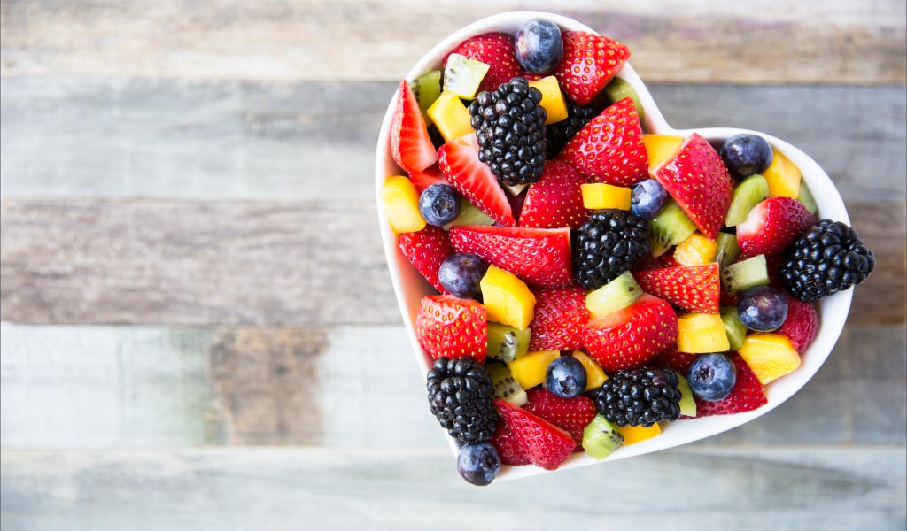
CONCLUSION
Les variables target qui sont le groupe nova, le nutri score et le ecoscore ont tous été calculer. Certaines variables n’ont pas été supprimé car le nutriscore les prend en compte pour déterminer le score totale.
Pour la suite, la création d'un modèle prédictif est envisageable car on a tous les éléments qu'il faut pour prédire le nutriscore et ecoscore d'un aliment.
Et aussi pour éviter du biais concernant le groupe nova il faut faire du undersampling pour équilibrer les 4 classes.

Slide 18

DES QUESTIONS
??

Slide 19

MERCI!!!
Oorvasi Sooprayen
09/10/2021

